Slide 1
Materia e forma dei manoscritti

Slide 2
Osservare il manoscritto nei suoi aspetti materiali ci permette di poter DATARE e LOCALIZZARE il codice:
rigatura della pagina
pergamena (forma, qualità, colore, spessore, …)
colore dell’inchiostro
Quindi la Paleografia dedica attenzione allo studio dei caratteri esterni del manoscritto.

Slide 3
Rigatura
Quanto riguarda il manoscritto:
Insieme delle linee tracciate sulla pagina per distinguere lo spazio destinato ad accogliere la scrittura e per guidare la scrittura stessa.
Operazione che consiste nell'eseguire l'insieme di queste linee; può essere realizzata a secco, incidendo il supporto con una punta dura, oppure a colore, generalmente a inchiostro, o a piombo con uno strumento che lascia una linea continua di colore. Quella a secco è eseguita foglio per foglio oppure riunendo più fogli per volta oppure l'intero fascicolo in una sola volta..

Slide 4
«Inoltre la materia ha esercitato sulla scrittura un'azione che, pur essendo esterna meccanica, ha contribuito allo svolgimento delle forme alfabetiche: Sulla pergamena si scriveva meglio che sul papiro, con la penna si potevano eseguire tratti sottili e svolazzi meglio che con il calamo».
Quindi l’attenzione al supporto di scrittura e al materiale scrittorio nonché alle tecniche di scrittura consente di poter chiarire molti aspetti del manoscritto che si ha dinnanzi.
la formazione di alcuni caratteri della scrittura si comprendono più profondamente se si collegano alle innovazioni tecniche per l’esecuzione del manoscritto.

Slide 5
Materie scrittorie

Slide 6
diverse possono essere le materie scrittorie a seconda delle epoche
foglie d’albero —> folia o liber la parte più interna della corteccia dell’albero.
lino o stoffa (non esistono esempi in latino)
scritte latine su materiali differenti (epigrafia): pietra, terracotta, vasi, tegole, mattoni, intonaci dei muri, piombo, bronzo.

Slide 7
TAVOLETTE CERATE
il loro uso è di carattere quotidiano o privato (per appunti o contratti). C’è stato un uso continuativo nel mondo romano, in quello medievale e per alcuni aspetti è durato fino ai nostri giorni (XIX secolo)
uso comune in tutto il territorio dell’Impero Romano.
Uso ininterrotto per la scuola, la corrispondenza privata in tutto il Medioevo.

Slide 8
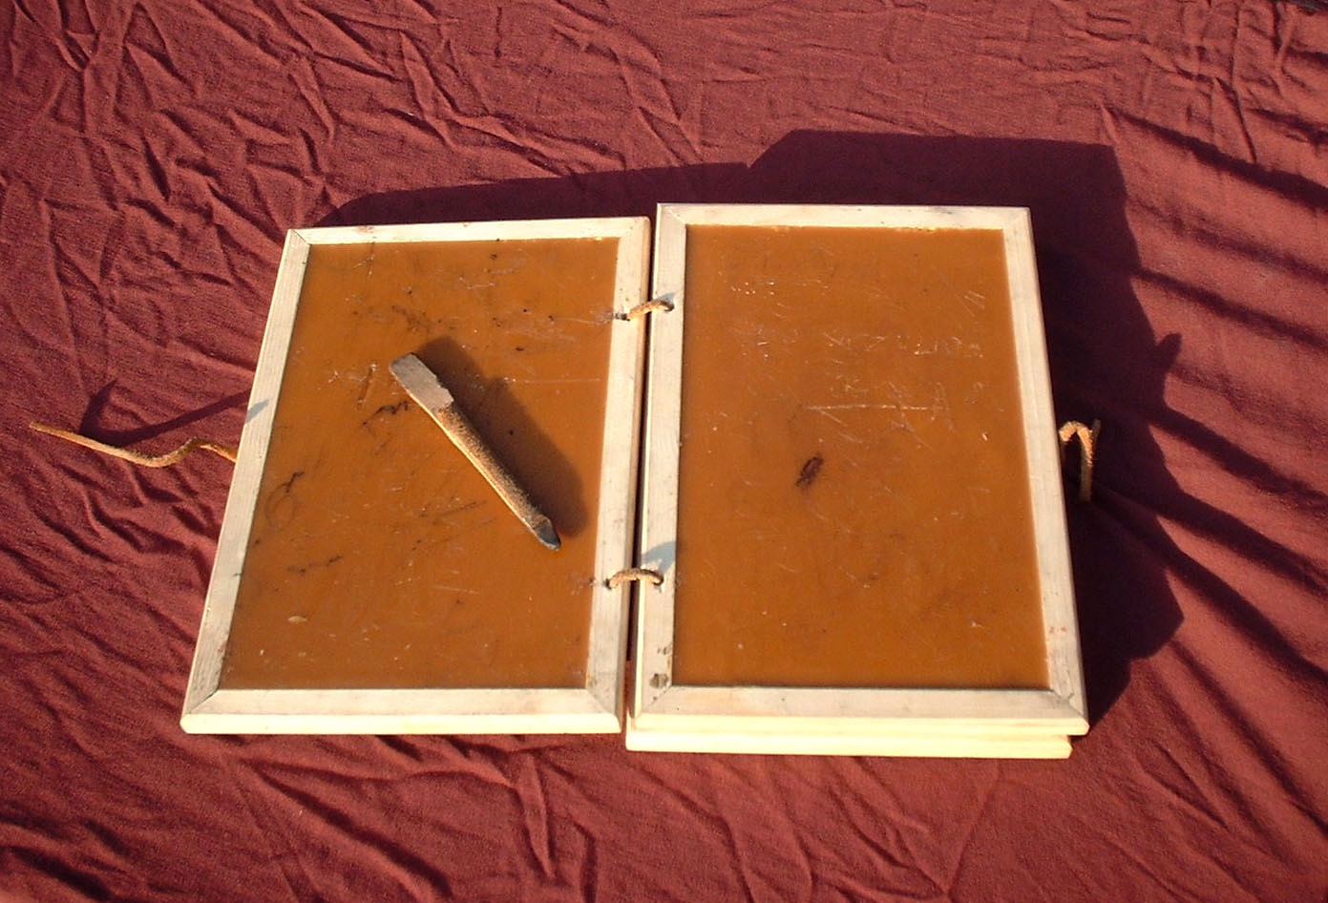

Slide 9
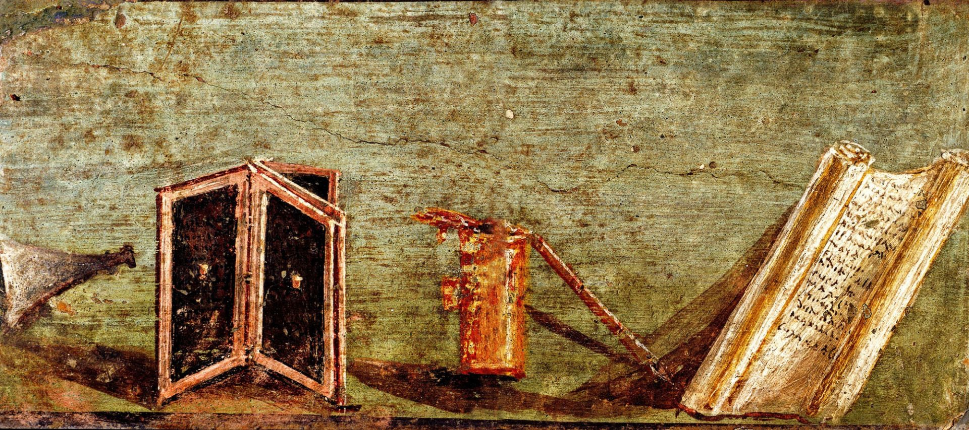

Slide 10
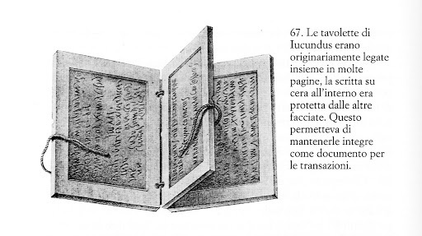
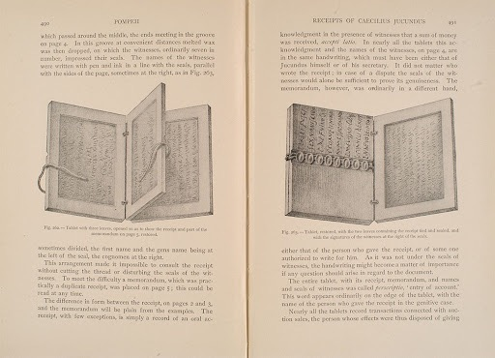
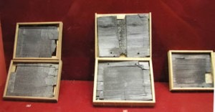
Alcune tavolette scoperte a Pompei nella casa di L. Cecilio Giocondo.

Slide 11
erano dette genericamente tabulae
si trattava di due o più tavolette cucite insieme con fermagli metallici.
il gruppo più antico di tavolette è stato scoperto a Pompei nel 1875 nella casa del banchiere L. Cecilio Giocondo (Museo Nazionale di Napoli)
diptycum, triptycum, polyptycum

Slide 12
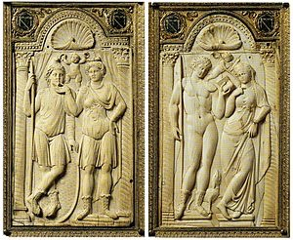
Il dittico Queriniano, V secolo, conservato nel Museo di Santa Giulia a Brescia.

Slide 13
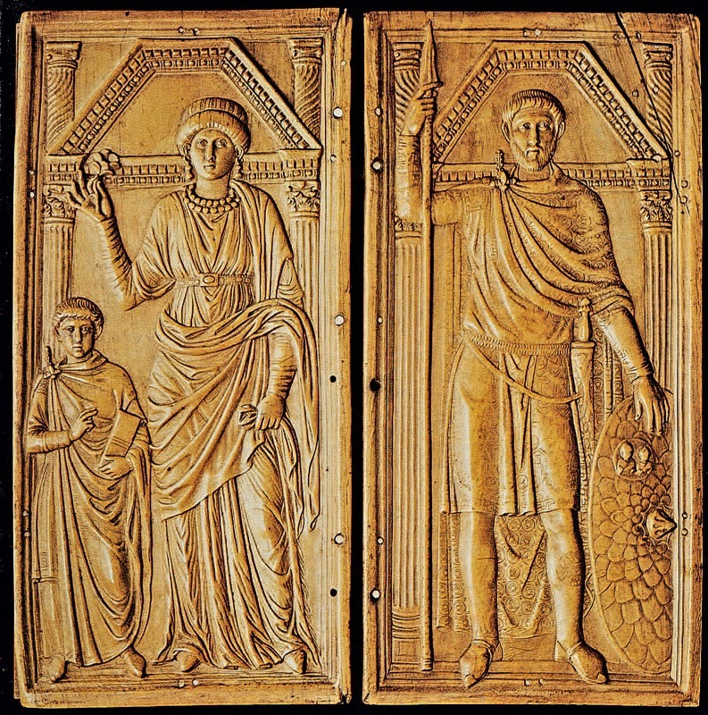
I dittici consolari sono simili alle tavolette cerate ma sono di committenza e realizzazione molto superiore, spesso usati come dono speciale, riccamente ornati all’esterno.
Dittico di Stilicone (V secolo)

Slide 14
i dittici nella liturgia

Slide 15
Il papiro

Slide 16
supporto scrittorio organico fabbricato con il midollo del fusto dell'erba omonima, tagliato in strisce verticali poi affiancate e sovrapposte in due strati, orizzontale e verticale, e infine battute con acqua per assicurarne la coesione.
utilizzato per confezionare libri non solo in forma di rotolo nel mondo antico e in tutto il medioevo ma anche in forma di codice

Slide 17
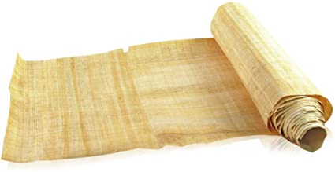
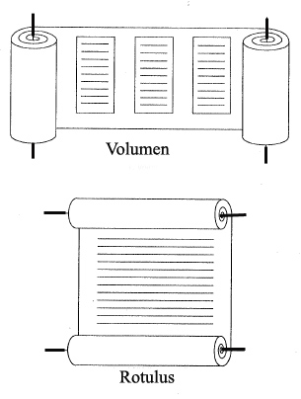
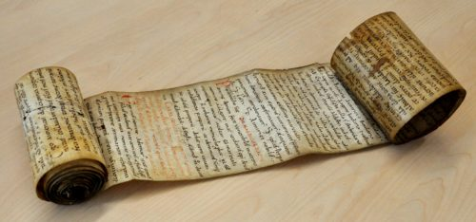

Slide 18
Termini
papyrus per indicare la pianta e charta per indicare i fogli.
Plinio il Vecchio ha descritto la fabbricazione del papiro.
listarelle ricavate dal fusto: philirae
disposte perpendicolarmente su una scheda
con l’acqua melmosa del Nilo il materiale veniva pressato insieme fino a creare un foglio o plagula.
i fogli rifilati e uniti insieme venivano a formare un rotolo (scapus)
risma: 500 fogli.

Slide 19
la fabbricazione del papiro era propria dell’Egitto anche durante la dominazione musulmana. Dopo il X secolo si trova prodotto anche a Palermo.

Slide 20
I papiri latini si possono distinguere in tre categorie:

Slide 21
1
Papiri egiziani, cioè trovati in Egitto.
Papiri ERCOLANESI, tra 1752-1754. 1806 papiri non ancora tutti svolti
2
3
papiri medievali (letterari, 5 esemplari, e documenti)

Slide 22
Pergamena

Slide 23
supporto scrittorio costituito da una pelle animale depilata e sottoposta a diversi lavaggi e trattamenti e a una essiccazione sotto tensione che la rende adatta a ricevere la scrittura su entrambi i lati (pelo-carne).
è la materia scrittorio più largamente utilizzata nel Medioevo.

Slide 24
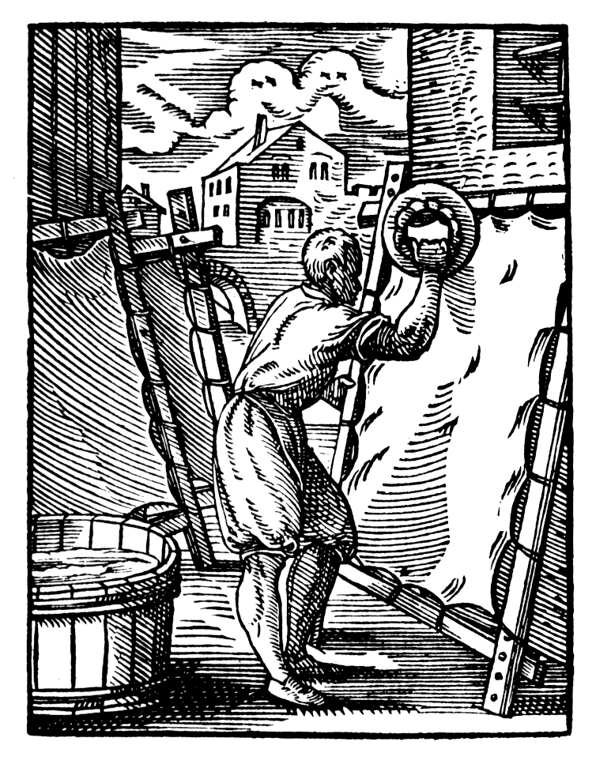

Slide 25
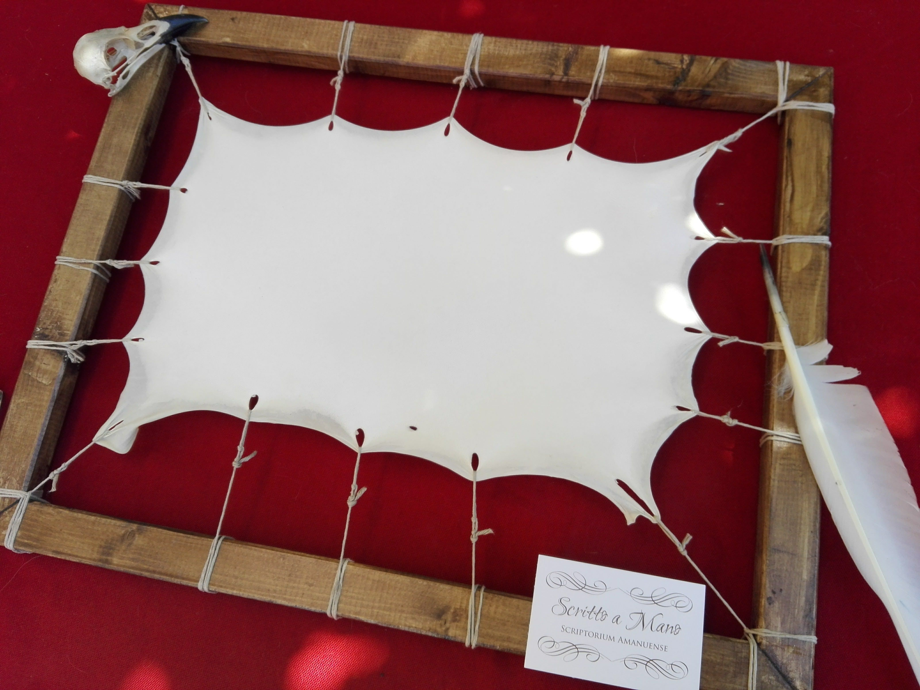

Slide 26
